Slide 1
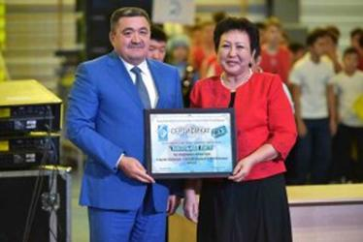
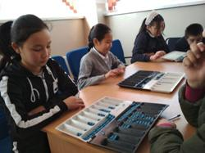
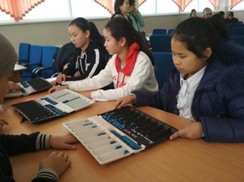
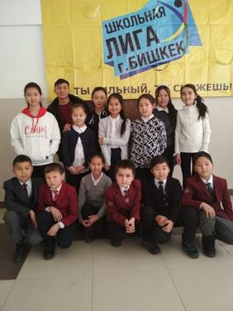
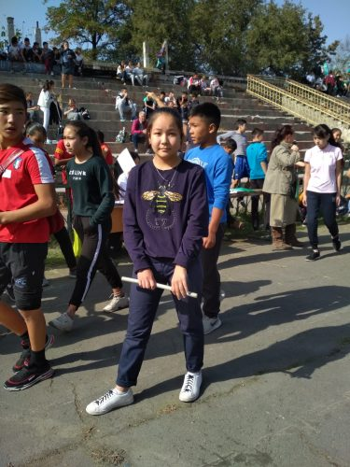
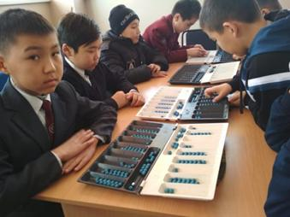
СОШ №42 - ПОБЕДИТЕЛИ ШКОЛЬНОЙ ЛИГИ В ТРЕТЬЕМ СЕЗОНЕ ПО ТОГУЗ КОРГООЛУ В ЛЕНИНСКОМ РАЙОНЕ

Slide 2
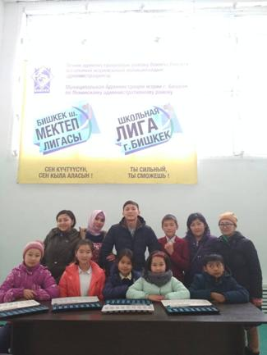
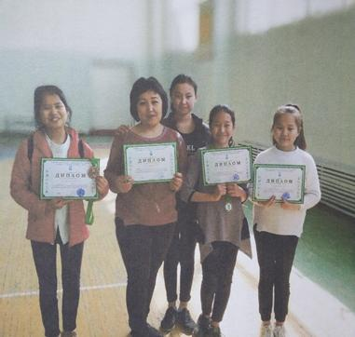
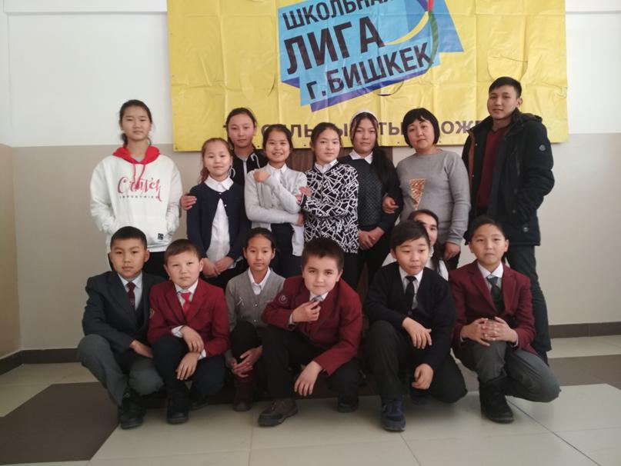
2018-2019 учебный год. Как сообщает пресс-служба столичной мэрии, в Ленинском районе прошли соревнования по тогуз-коргоолу среди юношей и девушек. Победители соревнований среди юношей: Победители соревнований среди девушек: 1. СШ № 77 1. СШ № 42 2. ШГ № 68 2. СШ № 77 3. СШ № 42 3. СШ № 96 4. СШ № 96 4. СШ № 82 Руководитель группы СОШ № 42 Тилепова Н.А. В группу вошли ученики 6-7 классов.

Slide 3
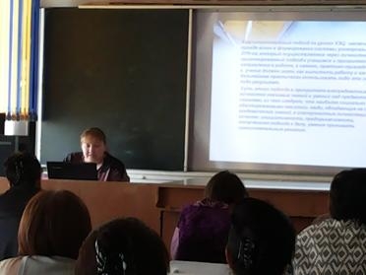
10 января 2019 года внутри школы № 42 был проведён семинар для учителей на тему: «Совершенствование качества образования через освоение компетентностного подхода в обучении, воспитании, развитии обучающихся»
В проведении семинара приняли участие представители всех методических объединений школы, в том числе и МО ХЭЦ, в лице учителя ИХТ Купавцевой Н.В. Она презентовала доклад на тему: «Компетентностный подход на уроках художественно-эстетического цикла».
В выступлении были рассмотрены как формируются ключевые компетенции на уроках.

Slide 4
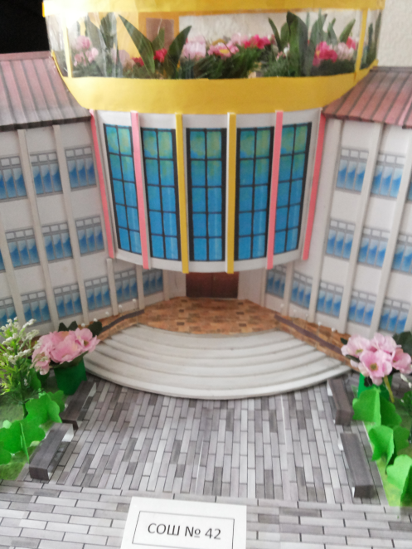
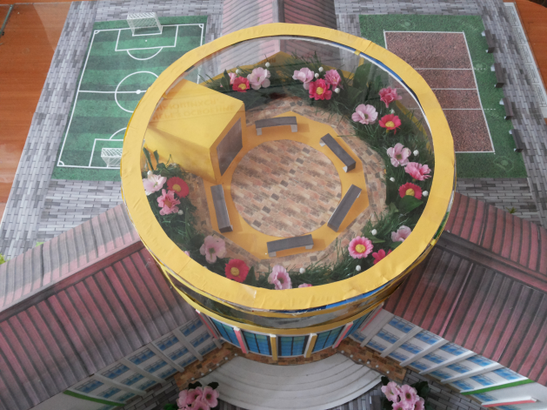
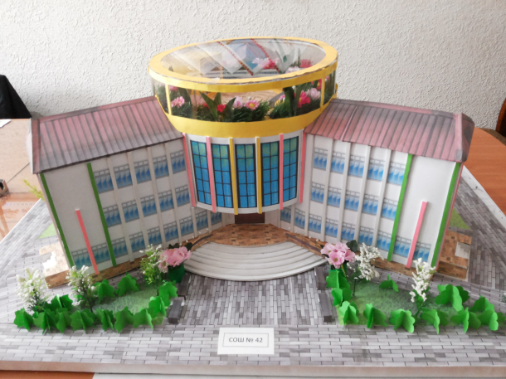
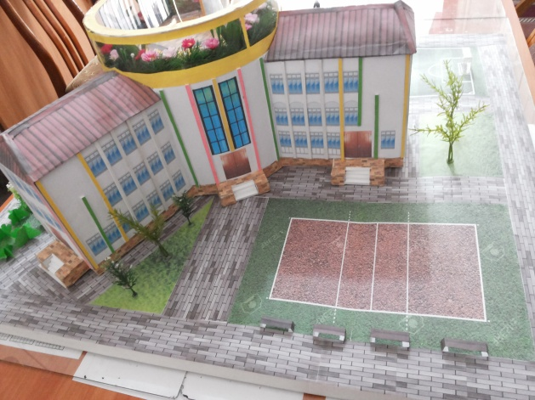
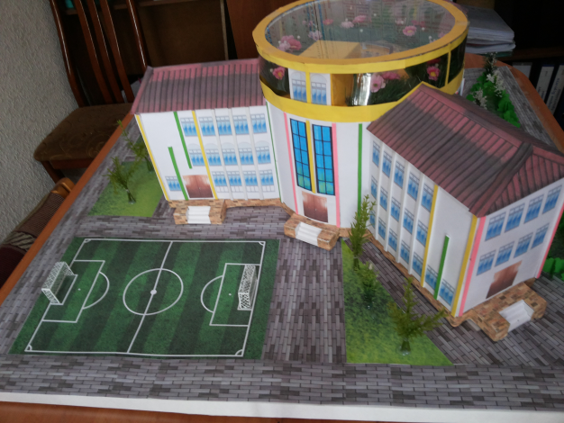
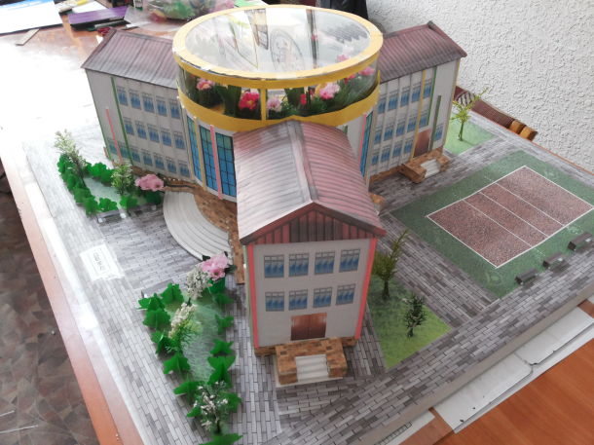
Над макетом работали в течении месяца под руководством Гудковой Г.Ю.- председатель ШМО ХЭЦ, с участием учителя ИХТ Купавцевой Н.В. и учащихся СОШ № 42

Slide 5
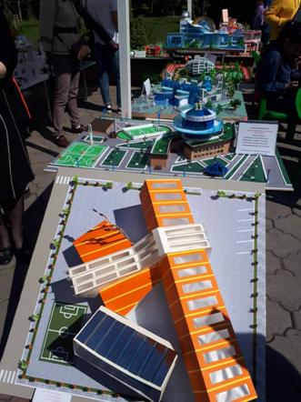
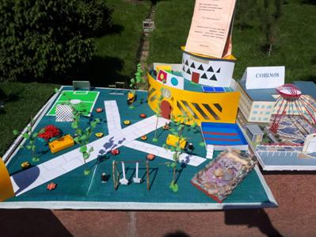
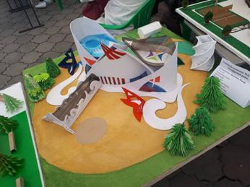
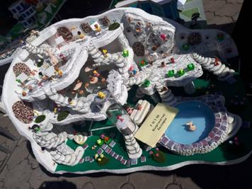
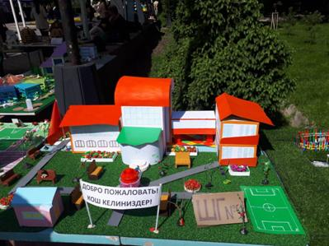
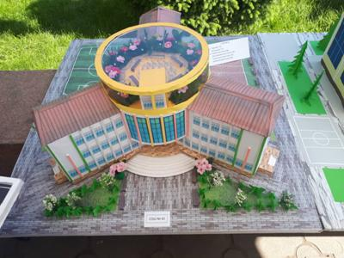
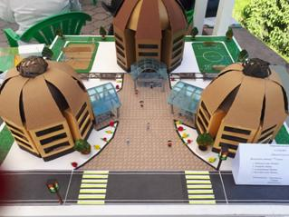
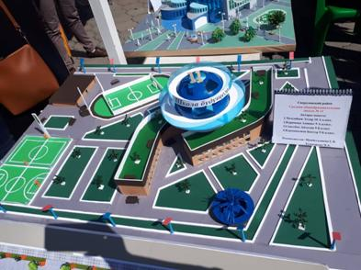
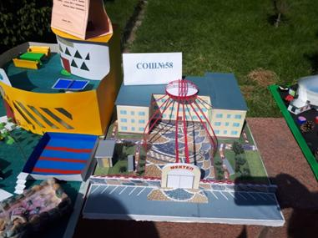
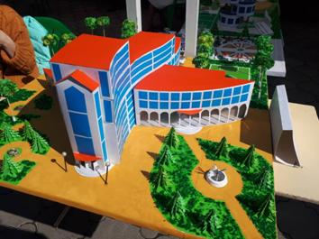
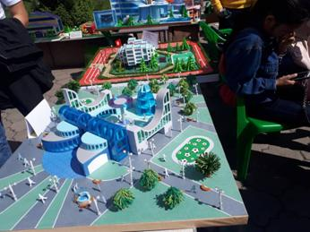
29 апреля 2019 года возле здания Министерства культуры информации и туризма согласно плана мэрии города Бишкек ко Дню города приуроченному 141 годовщине города была создана площадка для демонстрации макетов по проекту «Школа будущего». Приняв активное участие на отборочном туре проекта, наша школа № 42 была удостоена права участия на городском этапе проекта «Школа будущего», в котором участвовали более 20-ти школ города.

Slide 6
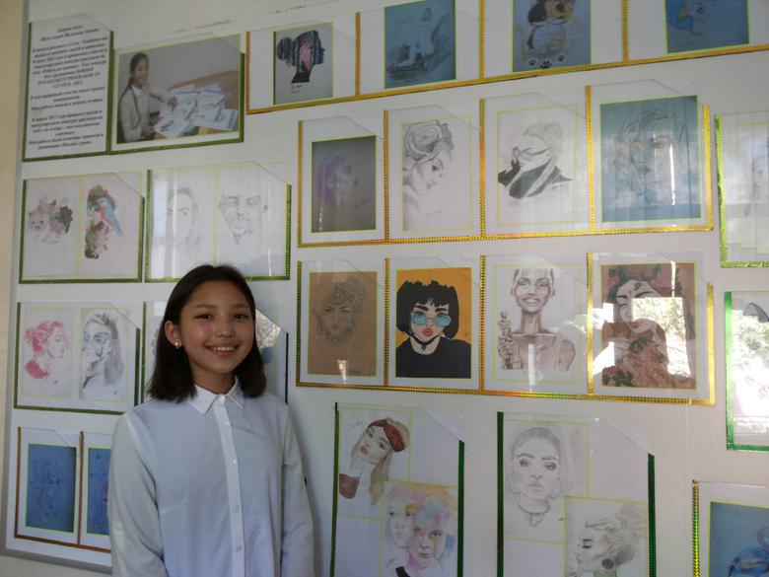
В апреле 2019 года была организована выставка рисунков ученицы 8А класса СОШ № 42 в рамках декады.
Добрый день!
Меня зовут Маликова Айжан.
Я начала рисовать с 6 лет. Особенно мне нравится рисовать людей и животных.
В июне 2016 года я принимала участие в международном конкурсе рисунков на тему «Работа на границе». Этот конкурс был организован BORDER MANAGEMENT PROGRAMME IN CENTRAL ASIA.
В нем принимали участие около трехсот конкурсантов.
Мои работы попали в десятку лучших.
В апреле 2017 года приняла участие в международном конкурсе рисунков на тему «Ак илбирс – тоо чокуларынын кожоюну».
Мои работы были отмечены грамотой в номинации «Мыкты cүрөт».

Slide 7
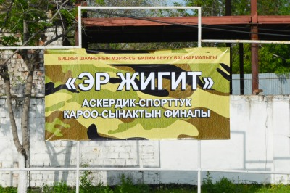
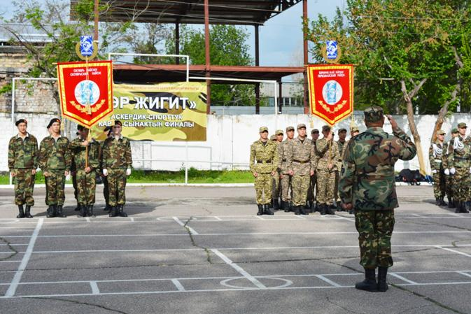
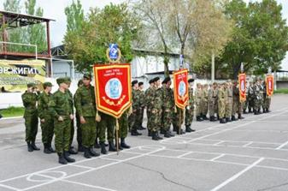
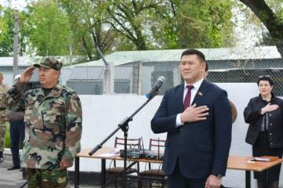
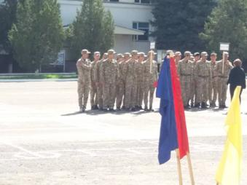
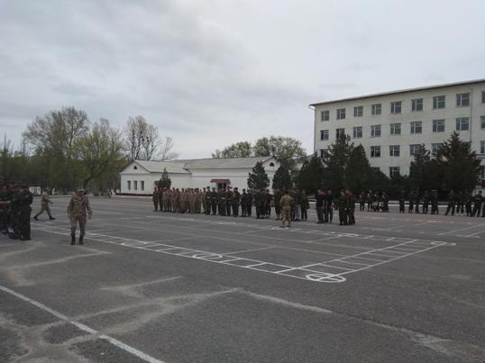
Военно-спортивная игра «Эр Жигит-2019» в городе Бишкек. 24 апреля 2019г. Прошла городская спартакиада «Эр Жигит-2019» среди выпускников общеобразовательных организаций столицы. Данное мероприятие является хорошим подспорьем для воспитания военно-патриотического духа среди подрастающего поколения. СОШ № 42 принимала активное участие в данном мероприятии и заняли 4 место. В сборную группу вошли 11 человек из 10-х классов. Руководитель : Исаев А.К.
СОШ № 42

Slide 8
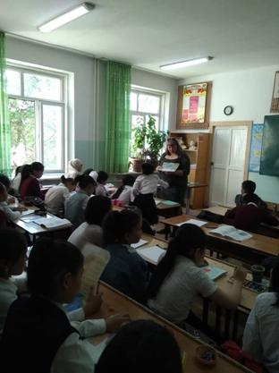
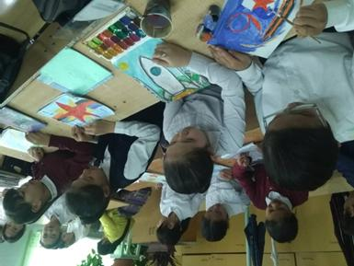
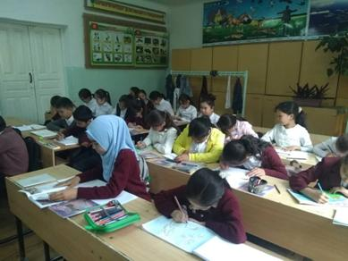
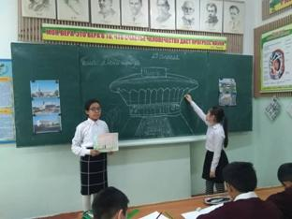
Урок по ИХТ в 5 классе на тему: «В весеннем небе –салют Победы.» Учитель: Купавцева Н.В.
Урок по ИХТ в 6 классе на тему: «Праздник в городе». Учитель: Купавцева Н.В.

Slide 9
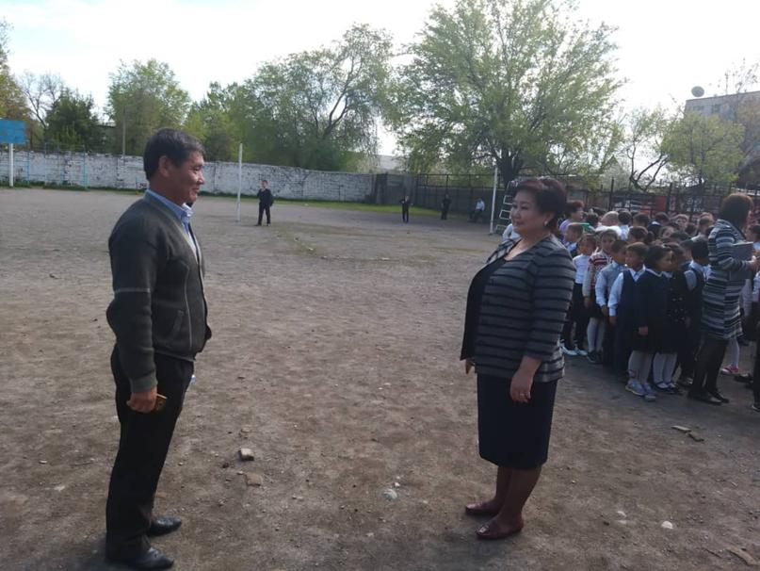
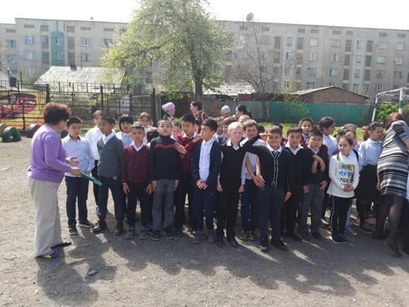
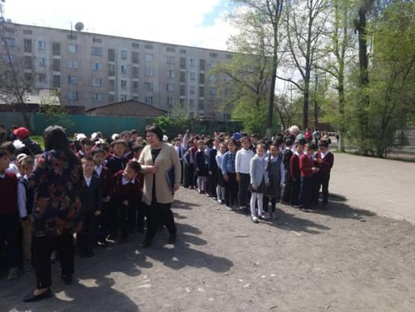
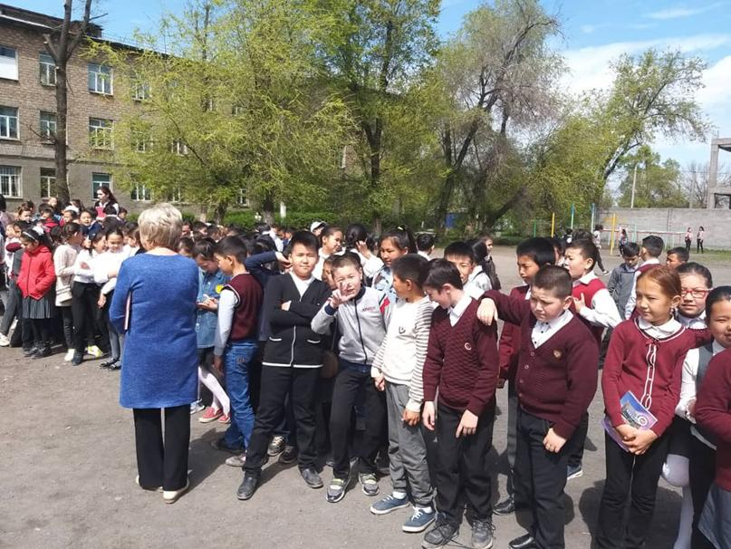
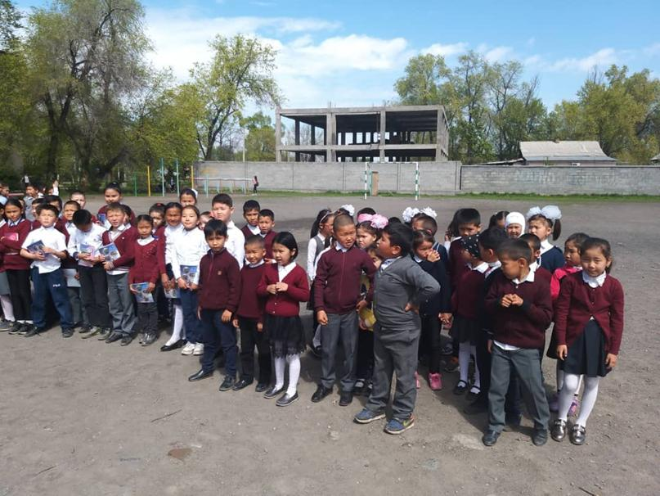
14 апреля в СОШ № 42 с учащимися начальной школы провели учебное мероприятие направленное на привитие навыков администрации и ученикам по проведению экстренной эвакуации из аварийного здания и принятия экстренных мер. Три длинных школьных звонка – сигнал бедствия. Об этом в школе знают все: ученики, учителя и обслуживающий персонал. Без паники и суеты покинули здание школы и отошли на безопасное расстояние. Владеть собой, уметь принимать решения и правильно действовать в чрезвычайной ситуации учат на уроках, классных часах и тренировочных занятиях. К таким занятиям относятся серьезно. Готовы к действиям теоретически и практически, но дополнительная репетиция – не лишняя.

Slide 10
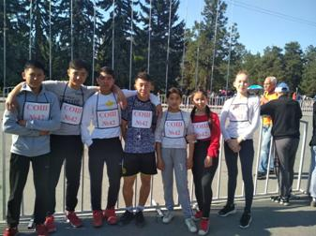
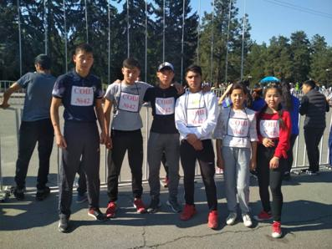
1 Мая – День бегуна
Руководитель группы: Исаев А.К.

Slide 11
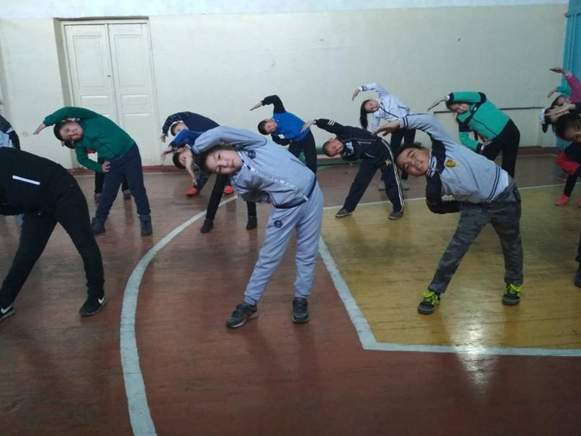
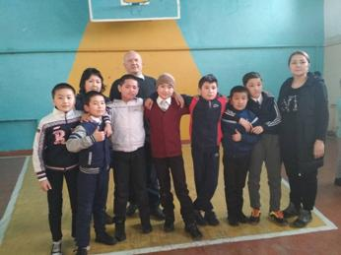
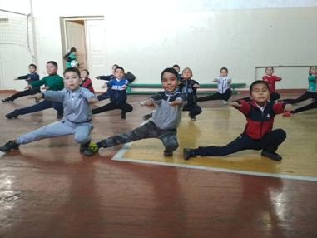
На уроках физкультуры

